Slide 1
NLP实验七：汉语分词
2024.6.3

Slide 2
汉语自动分词概要
基本定义
汉语分词是指将一段连续的汉字序列切分成一个个单独的词汇单元。与英文不同，汉语中词与词之间没有空格，因此分词是汉语自然语言处理中的一个基础性任务。
汉语分词是自然语言处理中的一个基础任务,它将句子划分为一系列的词语。
准确的汉语分词是进行后续自然语言处理任务的基础,如命名实体识别、句法分析、信息抽取等。
重要性
汉语没有空格,词与词之间没有明显的界限,需要借助算法进行自动分词。
准确的分词结果直接影响后续自然语言处理任务的性能。
汉语分词技术在信息检索、机器翻译、问答系统等领域都有广泛应用。

Slide 3
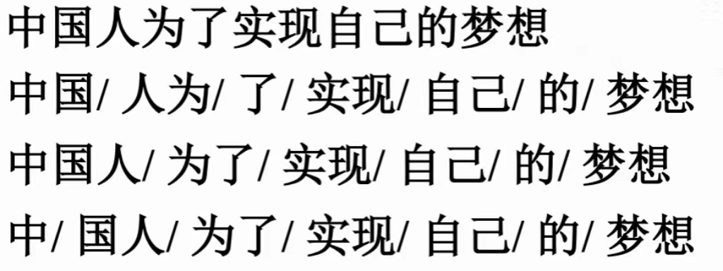
汉语自动分词基本算法
基于规则的方法：
最大匹配算法，这种方法简单易行，但在面对歧义和未登录词时效果较差。
2. 基于统计的方法：
如条件随机场（CRF）、隐马尔可夫模型（HMM），这类方法依赖大量的标注语料，通过统计模型进行分词。
3. 基于深度学习的方法：
如使用卷积神经网络（CNN）、循环神经网络（RNN）等，这类方法在准确率上有很大的提升，但需要大量的训练数据和计算资源。

Slide 4
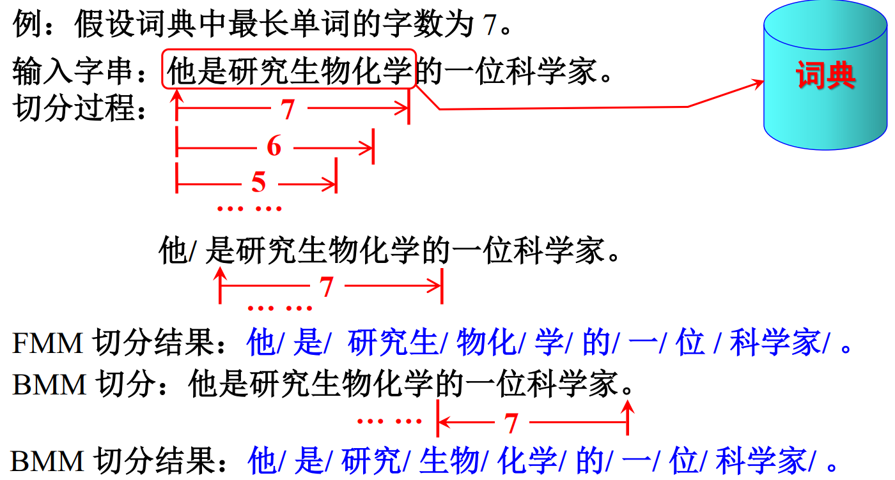
正向最大匹配算法：
基本原理：从句子的起始位置开始，取一个最长的子串去词典中查找匹配，若匹配成功则作为一个词切分出来；若不匹配，则缩短子串长度，继续查找。
基本思想：优先匹配长词，以减少切分的次数。

Slide 5
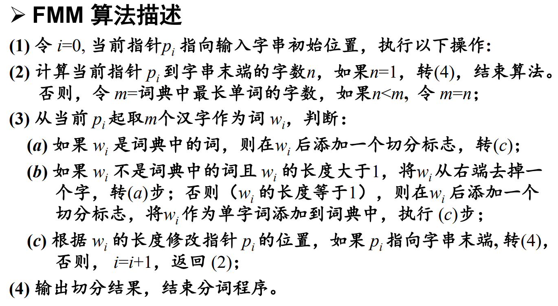
算法描述：

Slide 6
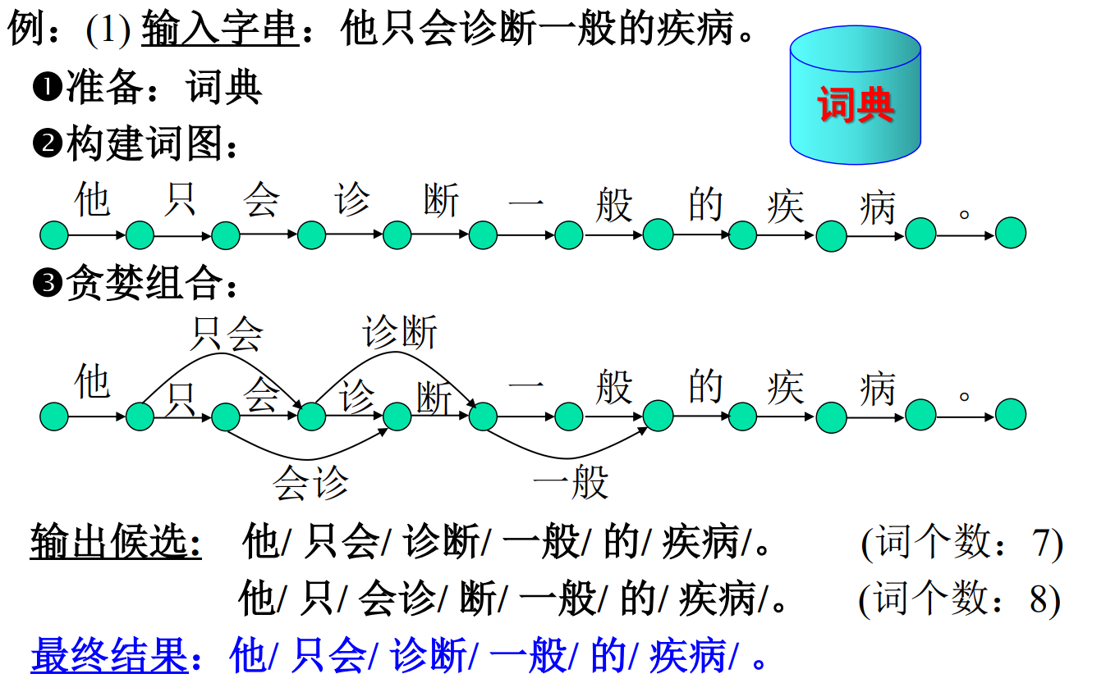
最少分词法(最短路径法) ：
基本原理：将分词问题转化为图的最短路径问题，每个可能的词作为一个节点，节点间的边权重为1，找到从起始节点到结束节点的最短路径。
基本思想：通过最短路径保证分词的结果最优，即分词数最少。

Slide 7
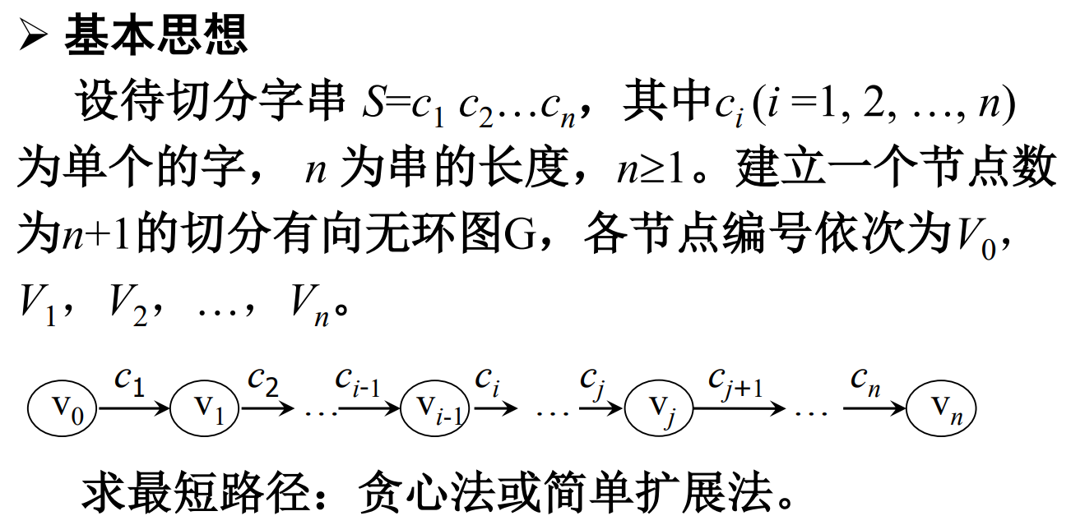
最少分词法(最短路径法) ：

Slide 8
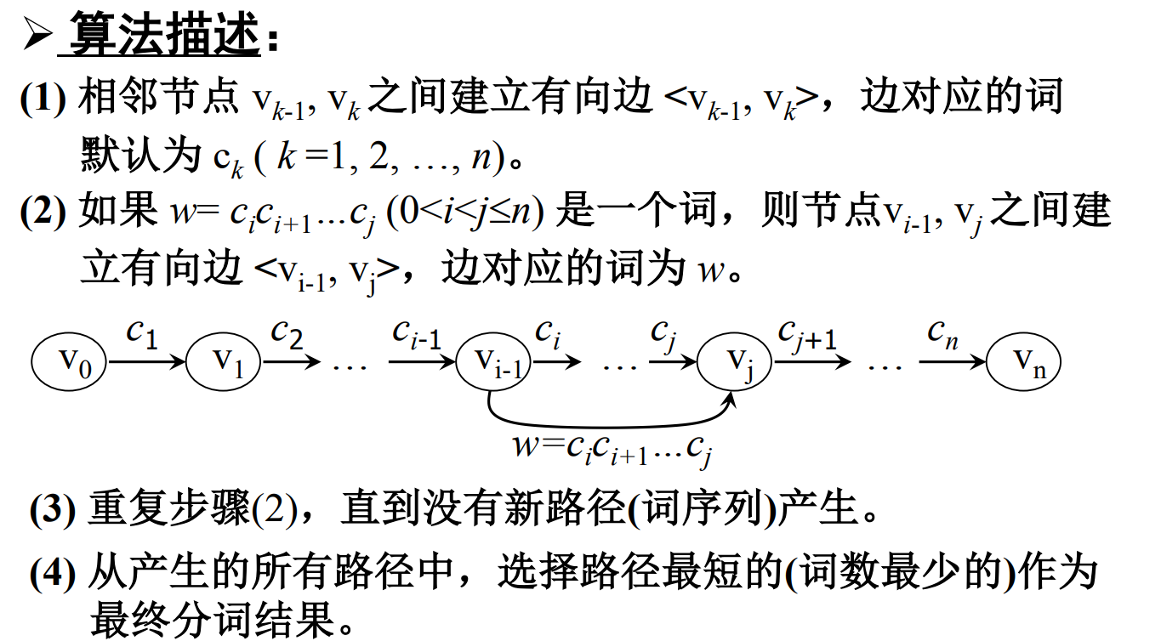
算法描述：
Notes:
具体算法描述即（PPT）

Slide 9
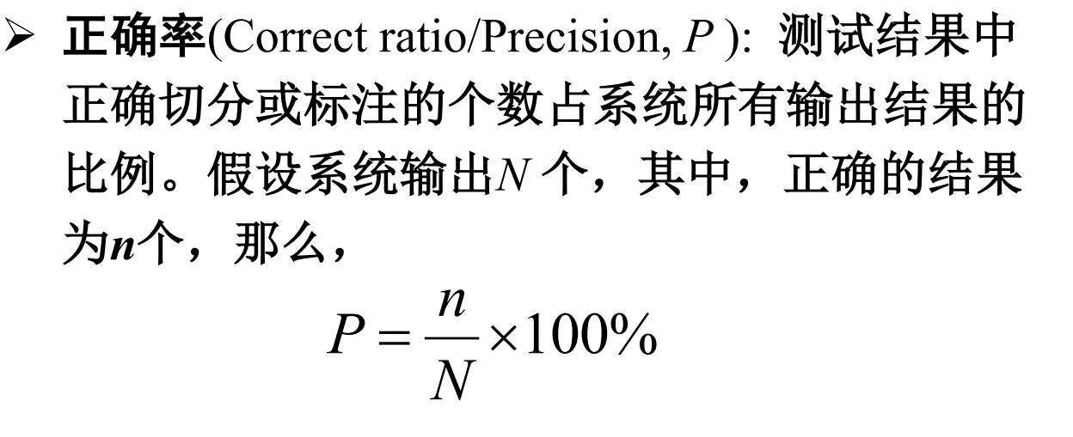
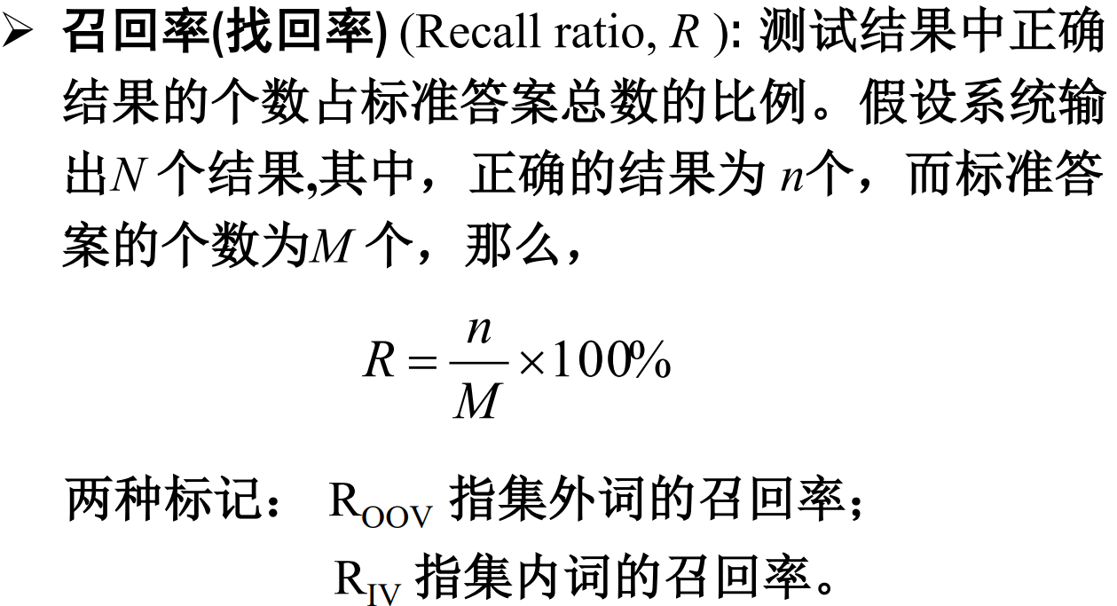
评价指标：

Slide 10
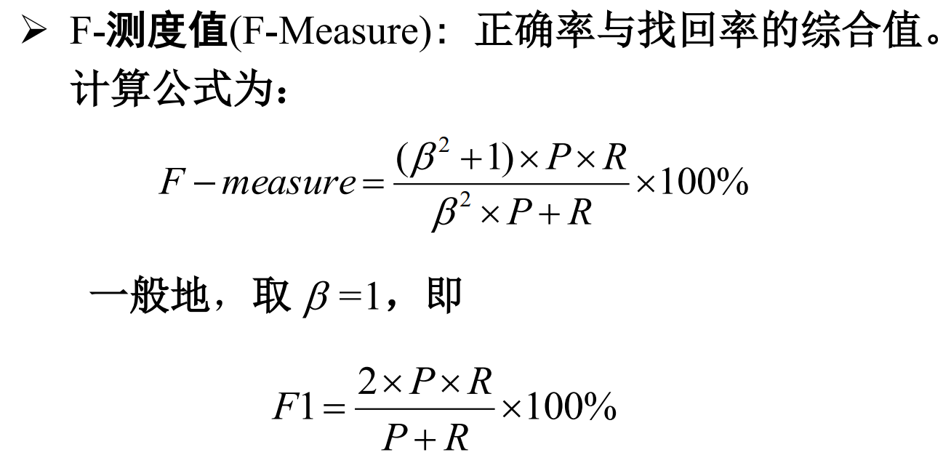
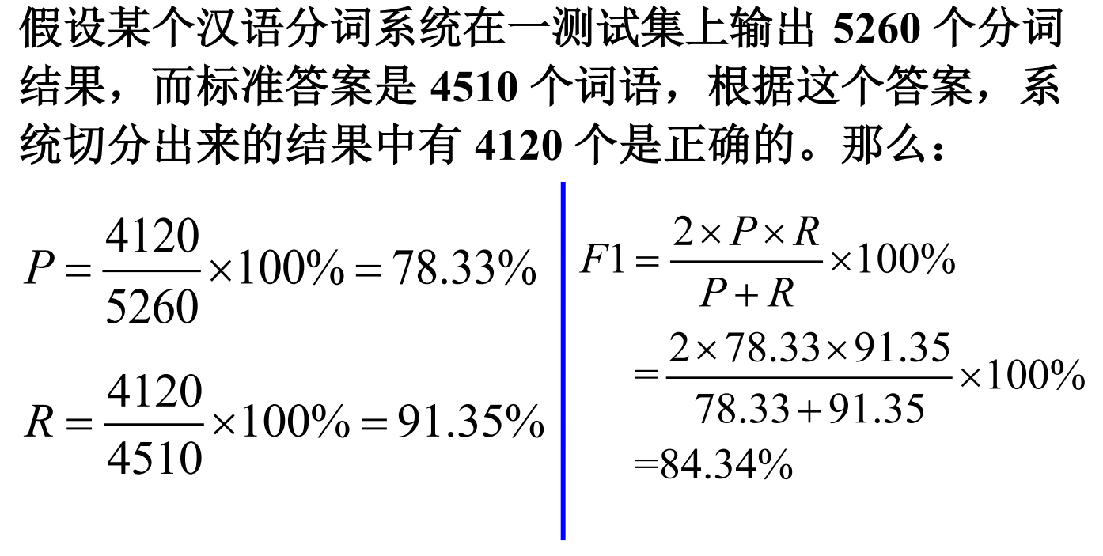
评价指标：

Slide 11
实验要求：
请同学们利用人民日报语料库或自己构建的语料库（30词以上）作为词典，任选五个句子，并基于正向最大匹配算法和最短路径法分别对这五个句子进行分词，并分别计算分词结果的正确率，召回率和F-测度值。输出句子，基于两种算法的分词结果和其对应的评价指标值。
例：
Sentence1
Sentence2
sentence3
sentence4
Sentence5
The result of FMM:
Result1
Result2
Result3
Result4
Result5
P: R: F1:
词典：如{“自然语言处理”，“准时”，“课程”，“作业”，“有”，“老番茄”，“意思”，“上课”，“计算语言学”，“开心”}
句子：自然语言处理课程有意思。
分词结果：自然语言处理/课程/有/意思。

Slide 12
实验环境：
编程语言：C++、Java、Python
编辑器：VS、Code blocks、Pycharm等
不可直接使用NLP相关第三方扩展包

Slide 13
实验要求
1.按实验要求完成代码编写，并且能正确得出实验结果。
程序命名方式：姓名首字母+NLP+实验序号 例：QXPNLP01.cpp
2.编写实验报告（内容包括但不限于实验内容、实验思路、实现过程、结果截图展示、实验总结等）
实验报告命名方式：学号-姓名-实验序号，例如：111702xxxxx -王xx-实验四
3. 6月10日中午12:00之前将程序代码、实验报告并打包上传至邮箱。
压缩包命名同实验报告
邮箱：nlpspring2024@163.com
邮件主题：姓名+实验序号 例：覃xx实验七

